Slide 1
2009.04.18
http://blog.espol.edu.ec/vicenteriofrio

Slide 2
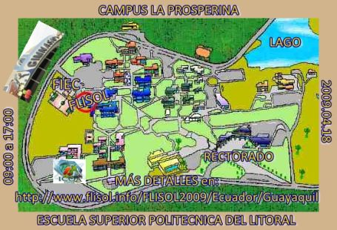
http://blog.espol.edu.ec/vicenteriofrio

Slide 3
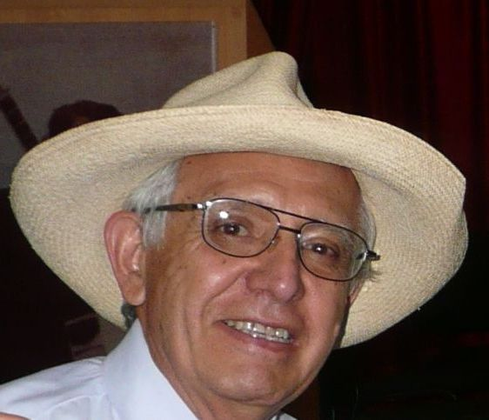
¿CÓMO DAR VIDA* A UN BLOG?
2009.04.18
EXPERIENCIA ACADÉMICA EN LA ESPOL
Noviembre 2008 – abril 2009
Vicente Antonio Riofrío T.
Profesor Principal ICQA ESPOL
http://blog.espol.edu.ec/vicenteriofrio
* CULTURAL

Slide 4
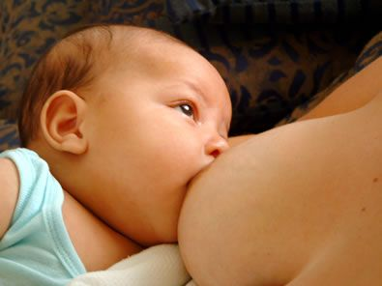
¿CÓMO DAR VIDA* A UN BLOG?
Esta charla se ha elaborado para ser presentada a los asistentes del FESTIVAL LATINOAMERICANO DE INSTALACIÓN DE SOFTWARE LIBRE, que se realizará este SÁBADO 18 DE ABRIL de 2009.
LOS INVITAMOS A PARTICIPAR CON SUS OPINIONES, COMENTARIOS O SUGERENCIAS ¿OK?
LA INTERACCIÓN ES CLAVE
http://blog.espol.edu.ec/vicenteriofrio

Slide 5
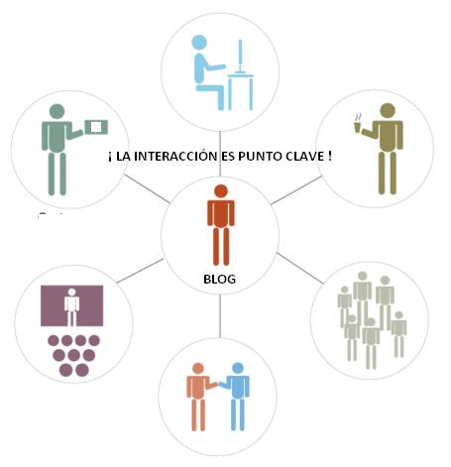
¿CÓMO DAR VIDA A NUESTRA VIDA DIGITAL,
A NUESTRA ACTIVIDAD CULTURAL?
EL PROCESO DE VIVIR REQUIERE DE LA INTERACCIÓN:
LA INTERACCIÓN ES CLAVE
* CENTRO DE VISITAS
http://blog.espol.edu.ec/vicenteriofrio

Slide 6
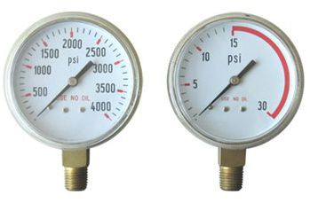
UN BLOG CON VIDA ES UN
CENTRO DE VISITAS PARA USUARIOS
UN CONTADOR DE VISITAS ES VITAL
PARA LA VIDA DE UN BLOG
* PROBLEMAS DE ALGUNOS PROGENITORES
http://blog.espol.edu.ec/vicenteriofrio

Slide 7
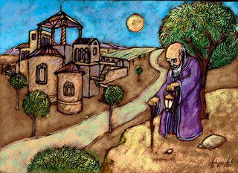
EN NUESTRA VIDA ACADÉMICA ENCONTRAMOS
QUE MUCHOS >< MUY ENTUSIASTAS ><
CREAN BLOG QUE
NO SON VISITADOS posteriormente
ni por sus creadores
* COMPROMISO
http://blog.espol.edu.ec/vicenteriofrio

Slide 8
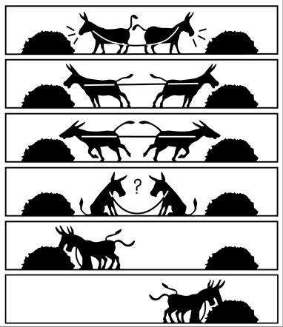
UN BLOG CON VIDA < CON VISITAS >
REQUIERE DE UN COMPROMISO**
** COMPROMISO DE:
# TIEMPO
## APRENDIZAJE CONTINUO
### CONSTANTE INVESTIGACIÓN
#### OTROS RECURSOS
** PRESTAR SERVICIOS
http://blog.espol.edu.ec/vicenteriofrio

Slide 9
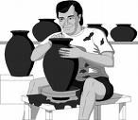
UN BLOG CON VIDA PRESTA SERVICIOS
* QUIEN NOS VISITA
http://blog.espol.edu.ec/vicenteriofrio

Slide 10
UN BLOG CON VIDA PRESTA SERVICIOS*
EL MANTENER CON VIDA UN BLOG
ES DE MUCHA UTILIDAD
EN NUESTRAS VIDAS
* QUIEN VISITA UN BLOG
http://blog.espol.edu.ec/vicenteriofrio

Slide 11
¿QUIÉN VISITA UN BLOG?
¿POR QUÉ SE VISITA UN BLOG?
SE VISITA UN BLOG POR:
# AZAR
## DIVERSIÓN
### RECOMENDACIÓN
## INTENCIÓN
# OTROS
* QUÉ PRESENTA UN BLOG
http://blog.espol.edu.ec/vicenteriofrio

Slide 12
¿QUIÉN VISITA UN BLOG?
“¿por qué una persona de Pekín, Hiroshima, Singapur o Nueva Delhi tendría que visitar mi BLOG?”
“# PODEMOS DECIR QUE UNOS CUANTOS VIENEN DESDE OTROS LUGARES
DESDE DONDE TE HAN ENLAZADO,
## OTROS LLEGAN DIRECTAMENTE,
### OTROS LLEGAN PORQUE HAN BUSCADO ALGO RELACIONADO CON LA TEMÁTICA DE TU BLOG, y
#### LA MAYORÍA LLEGAN DESDE LOS BUSCADORES, SOBRE TODO GOOGLE, DONDE HAN BUSCADO COSAS DE LO MÁS VARIADO.“
ver http://planetazaragocista.blogspot.com/2007/04/quin-visita-tu-blog.html
* QUÉ CONTIENE UN BLOG
http://blog.espol.edu.ec/vicenteriofrio

Slide 13
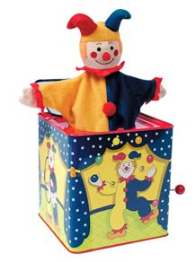
UN BLOG CON VIDA PRESENTA:
# SORPRESAS
## ENTRETENIMIENTO
### RESPUESTAS
## ALGO QUE LLEVAR
# GANCHOS PARA REGRESAR
## INVITACIÓN PARA SEGUIR
## UN ESPACIO DE PARTICIPACIÓN
* COMENTARIOS
http://blog.espol.edu.ec/vicenteriofrio

Slide 14
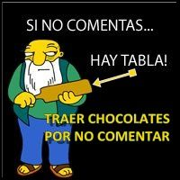
UN BLOG CON VIDA INVITA
A DEJAR COMENTARIOS
* FORMA VERSUS CONTENIDO
http://blog.espol.edu.ec/vicenteriofrio

Slide 15
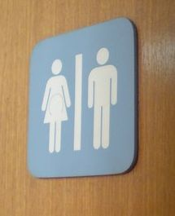
UN BLOG CON VIDA SE DEBATE ENTRE
FORMA Y CONTENIDO
PARA LA VIDA MÁS PESA EL CONTENIDO QUE LA FORMA
* AMPLITUD DE CONTENIDOS
http://blog.espol.edu.ec/vicenteriofrio

Slide 16
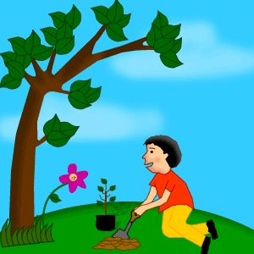
UN BLOG CON VIDA ES AMPLIO EN CONTENIDOS
BLOG CON VIDA ES UN ÁRBOL FRONDOSO
CON MUCHAS RAMAS, FRUTOS E INJERTOS
* TRABAJO DE MUCHOS
http://blog.espol.edu.ec/vicenteriofrio

Slide 17
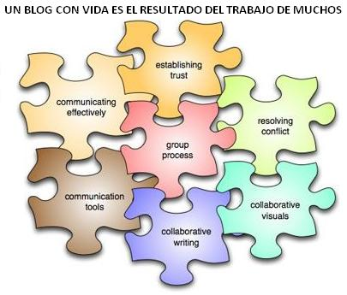
UN BLOG CON VIDA ES
EL RESULTADO DEL TRABAJO DE MUCHOS
* ORIGEN DE LOS CONTENIDOS
http://blog.espol.edu.ec/vicenteriofrio

Slide 18
UN BLOG CON VIDA MANTIENE CONTENIDOS
QUE PROVIENEN DE:
# OTROS BLOG
## OTROS EXPERTOS
### DE LOS COMENTARISTAS
## DE OTROS MEDIOS DE DIVULGACIÓN
* AUTORÍA DE LOS CONTENIDOS
http://blog.espol.edu.ec/vicenteriofrio

Slide 19
EL AUTOR DE UN BLOG CON VIDA NO
ES EL AUTOR DE TODOS LOS
CONTENIDOS
DEBE DAR CRÉDITOS APROPIADOS POR
LOS CONTENIDOS “TOMADOS”
* CONVIVENCIA CON OTROS BLOGS
http://blog.espol.edu.ec/vicenteriofrio

Slide 20
UN BLOG CON VIDA CONVIVE CON OTROS BLOGS
MEDIANTE SUS ENLACES
* Un blog es PUERTO / TERMINAL
http://blog.espol.edu.ec/vicenteriofrio

Slide 21
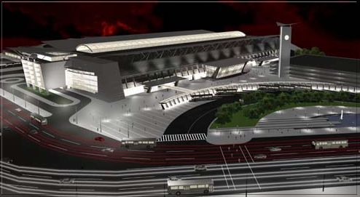
UN BLOG CON VIDA ES UN TERMINAL (PUERTO)
CON MUCHAS SALIDAS (MUELLES):
* DECIR ALGO
http://blog.espol.edu.ec/vicenteriofrio

Slide 22
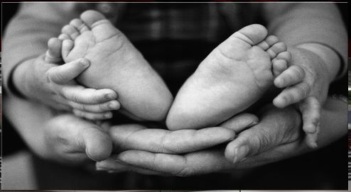
UN BLOG CON VIDA DICE ALGO O PRESENTA
ALGO SUSTENTADO POR OTROS
* PRINCIPIOS / VALORES
http://blog.espol.edu.ec/vicenteriofrio

Slide 23
UN BLOG CON VIDA TIENE SUS RAÍCES
EN PRINCIPIOS Y VALORES
* BUSCAR SOPORTE
http://blog.espol.edu.ec/vicenteriofrio

Slide 24
UN BLOG CON VIDA BUSCA EL
SOPORTE TECNOLÓGICO QUE TIENEN OTROS
CON IGUALES PRINCIPIOS Y VALORES
* APOYO EN OTRAS TECNOLOGÍAS
http://blog.espol.edu.ec/vicenteriofrio

Slide 25
UN BLOG CON VIDA SE APOYA EN
OTRAS TECNOLOGÍAS QUE DAN
SOPORTE CULTURAL DIGITAL
* VIVENCIAS
http://blog.espol.edu.ec/vicenteriofrio

Slide 26
A LOS USUARIOS DE UN BLOG CON VIDA LES GUSTA / LES ENCANTA ESCUCHAR / LEER NUESTRAS VIVENCIAS
* ACTUALIZACIONES
http://blog.espol.edu.ec/vicenteriofrio

Slide 27
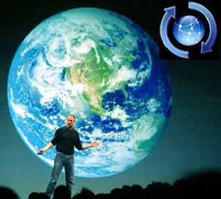
UN BLOG CON VIDA DA A CONOCER SUS ACTUALIZACIONES
* FOMENTAR CREACIÓN DE BLOGS
http://blog.espol.edu.ec/vicenteriofrio

Slide 28
UN BLOG CON VIDA FOMENTA QUE OTROS CREEN BLOGS CON LARGA VIDA
EXPERIENCIA DEL BLOG DEL GINMASIO DE LA ESPOL
>< LA CULTURA NO ES ASUNTO DE HERMITAÑOS ><
* pedir APOYO A LOS DEMÁS
http://blog.espol.edu.ec/vicenteriofrio

Slide 29
UN BLOG CON VIDA PIDE EL APOYO DE LOS DEMÁS
>< PIDE AYUDA CUANDO ES DEL CASO ><
* ¿QUÉ HACEN LOS OTROS BLOGS?
http://blog.espol.edu.ec/vicenteriofrio

Slide 30
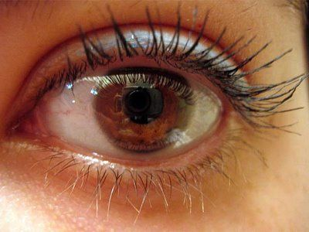
UN BLOG CON VIDA SE EMPAPA DE LO QUE HACEN LOS DEMÁS BLOGS
http://blog.espol.edu.ec/vicenteriofrio
* COMPARTIR EXPERIENCIAS CON IMÁGENES

Slide 31
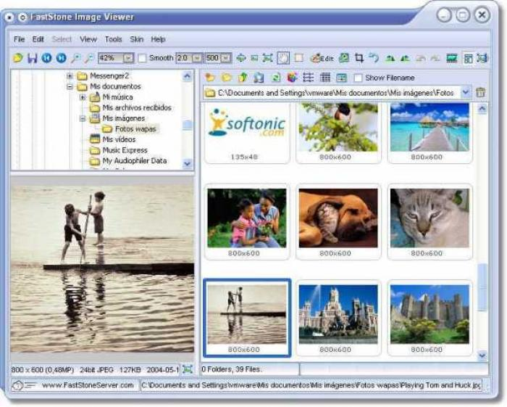
UN BLOG CON VIDA ES RESPALDADO EN IMÁGENES CUYO PROCESAMIENTO SE LO PUEDE HACER CON SOFTWARE GRATUITO
HAY MÁS SOFTWARE FREE COMO PAINT.NET Y XNVIEW
PHOTOSCAPE
FASTSTONE
IRFANVIEW
http://blog.espol.edu.ec/vicenteriofrio
* COMPARTIR EXPERIENCIAS CON TAGS

Slide 32
UN BLOG CON VIDA EXPLOTA ADECUADAMENTE EL USO DE LOS TAGS
EN LOS TAGS DEBEN ESTAR LAS PERSONAS,
INSTITUCIONES Y LOS ASUNTOS RELEVANTES
PARA LA COMUNIDAD DE USUARIOS
http://blog.espol.edu.ec/vicenteriofrio
* COMPARTIR EXPERIENCIAS CON EL CONTADOR

Slide 33
El autor de UN BLOG CON VIDA SE EMOCIONA CUANDO EL CONTADOR EMPIEZA A CRECER Y CON EL PARTICULAR SE AUTO MOTIVA
http://blog.espol.edu.ec/vicenteriofrio
* ¿QUÉ PUEDO HACER USTED con sus pasiones y su blog?

Slide 34
UN BLOG CON VIDA SE SUSTENTA EN PASIONES, POR LO MENOS DOS
http://blog.espol.edu.ec/vicenteriofrio
* ¿el aprender con humildad es una pasión?

Slide 35
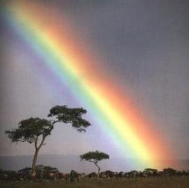
UN BLOG CON VIDA SE SUSTENTA EN PASIONES, UNA DE ELLAS EL APRENDER Y OTRA EL ENSEÑAR CON HUMILDAD
PARA LOS QUE QUIERAN AYUDARME CON MI BLOG,
ESTOY PRESTO A APRENDER
PARA QUIENES QUIERAN APRENDER
ESTOY PRESTO A ENSEÑAR CON HUMILDAD
http://blog.espol.edu.ec/vicenteriofrio
* ¿CARACTERÍSTICAS de quienes dan vida a sus blogs?

Slide 36
CARACTERÍSTICAS
de
UNA PERSONA QUE DA VIDA UN BLOG
MESAS DE DIALOGO
Yunie, Makubex, Leo
http://blog.espol.edu.ec/vicenteriofrio

Slide 37
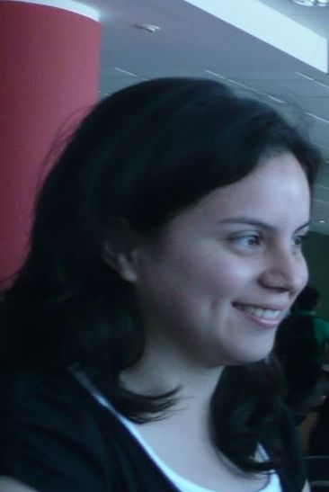
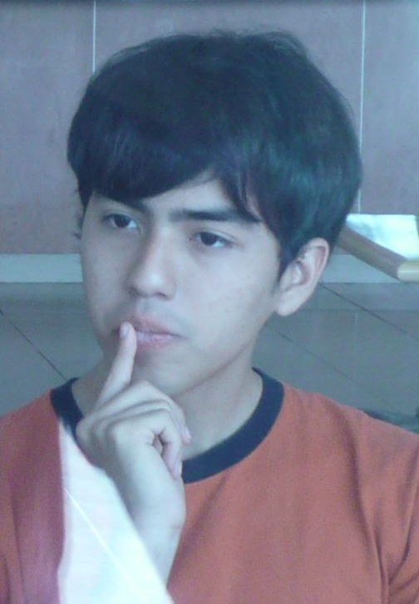
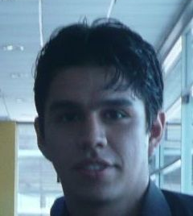
LEO
YUNIE
MAKUBEX
YUNIE, LEO Y MAKUBEX en la
39ma na mesa de dialogo “COMO DAR VIDA A UN BLOG” 12 de febrero de 2009
NOS REVELARON ALGUNAS PISTAS, a saber:
http://blog.espol.edu.ec/vicenteriofrio
(UN INVESTIGADOR)

Slide 38
UNA PERSONA QUE DA VIDA UN BLOG,
ES QUIEN SOBRE TODO:
#1 Investiga (UN INVESTIGADOR)
SOLUCIÓN DE PROBLEMAS
http://blog.espol.edu.ec/vicenteriofrio

Slide 39
UNA PERSONA QUE DA VIDA UN BLOG,
ES QUIEN SOBRE TODO:
#2 Busca la solución de problemas
http://blog.espol.edu.ec/vicenteriofrio
SER ORDENADO

Slide 40
UNA PERSONA QUE DA VIDA UN BLOG,
ES QUIEN SOBRE TODO:
#3 Se somete a la norma de ser ordenado
GUSTO DE ESCRIBIR
http://blog.espol.edu.ec/vicenteriofrio

Slide 41
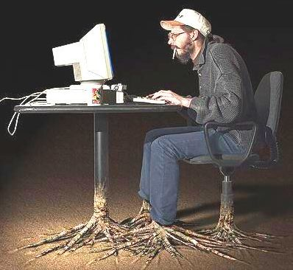
UNA PERSONA QUE DA VIDA UN BLOG,
ES QUIEN SOBRE TODO:
#4 Disfruta del gusto de escribir
AYUDA A RESOLVER PROBLEMAS
http://blog.espol.edu.ec/vicenteriofrio

Slide 42
UNA PERSONA QUE DA VIDA UN BLOG,
ES QUIEN SOBRE TODO:
#5 Ayuda a los demás en resolver sus problemas
INTERDISCIPLINARIDAD
http://blog.espol.edu.ec/vicenteriofrio

Slide 43
UNA PERSONA QUE DA VIDA UN BLOG,
ES QUIEN SOBRE TODO:
#6 Incursiona en todos los campos (INTERDISCIPLINARIDAD)
AYUDAR A TODA LA COMUNIDAD
http://blog.espol.edu.ec/vicenteriofrio

Slide 44
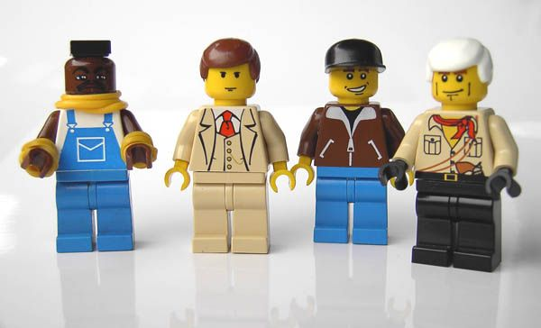
UNA PERSONA QUE DA VIDA UN BLOG,
ES QUIEN SOBRE TODO:
# 7 Tiene como suya la función de AYUDAR A TODA LA COMUNIDAD
TRABAJOS AGRADABLES
http://blog.espol.edu.ec/vicenteriofrio

Slide 45
UNA PERSONA QUE DA VIDA UN BLOG,
ES QUIEN SOBRE TODO:
# 8 Es un saboreador que disfruta con el hecho que sus escritos gustan a la comunidad
(TRABAJOS AGRADABLES EN EL BLOG)
http://blog.espol.edu.ec/vicenteriofrio
AMPLIACIÓN DE REDES SOCIALES

Slide 46
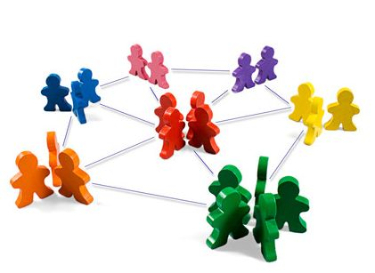
UNA PERSONA QUE DA VIDA UN BLOG,
ES QUIEN SOBRE TODO:
# 9 Goza de la ampliación de sus
REDES SOCIALES
CUMPLE PLAZOS AUTOIMPUESTOS
http://blog.espol.edu.ec/vicenteriofrio

Slide 47
UNA PERSONA QUE DA VIDA UN BLOG,
ES QUIEN SOBRE TODO:
# 10 Cumple con los plazos auto impuestos
CULTURA DE ESCRIBIR
http://blog.espol.edu.ec/vicenteriofrio

Slide 48
UNA PERSONA QUE DA VIDA UN BLOG,
ES QUIEN SOBRE TODO:
# 11 Fomenta y hace crecer la
CULTURA DE ESCRIBIR
http://blog.espol.edu.ec/vicenteriofrio
PIDE LE DIGAN COMENTARIOS

Slide 49
UNA PERSONA QUE DA VIDA UN BLOG,
ES QUIEN SOBRE TODO:
# 12 Pide que le digan algo en los comentarios
(”SI NO COMENTAS HAY TABLA” - YUNIE)
ENTREGA ALGO EN CADA ESCRITO
http://blog.espol.edu.ec/vicenteriofrio

Slide 50
UNA PERSONA QUE DA VIDA UN BLOG,
ES QUIEN SOBRE TODO:
# 13 Entrega algo en cada escrito
(”ME GUSTA QUE ME PREGUNTEN SOBRE PROBLEMAS DE PROGRAMACIÓN” - LEO)
BUSCA OPORTUNIDADES
http://blog.espol.edu.ec/vicenteriofrio

Slide 51
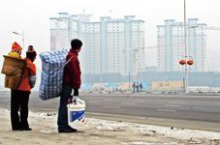
UNA PERSONA QUE DA VIDA UN BLOG,
ES QUIEN SOBRE TODO:
# 14 Busca oportunidades y las aprovecha (”YO OBSERVO EL CIELO, PUEDA SER QUE PASE UN OVNI” -MAKUBEX)
INVENCIÓN PARA ESCRIBIR
http://blog.espol.edu.ec/vicenteriofrio

Slide 52
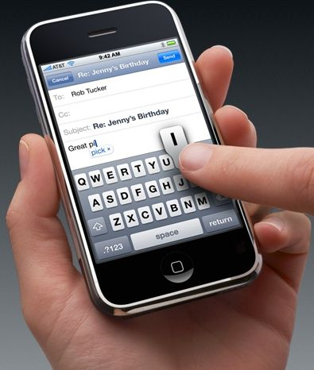
UNA PERSONA QUE DA VIDA UN BLOG,
ES QUIEN SOBRE TODO:
# 15 Despierta su invención para escribir
(”ME INVENTO ALGO” –MAKUBEX)
EXTIENDE IDEAS
http://blog.espol.edu.ec/vicenteriofrio

Slide 53
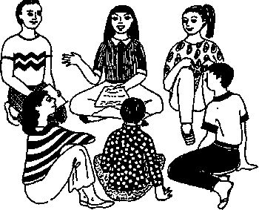
UNA PERSONA QUE DA VIDA UN BLOG,
ES QUIEN SOBRE TODO:
# 16 Extiende ideas y las comparte
(”BUSCO COMO AYUDAR A LOS DEMÁS EN LAS FALLITAS DE LOS ALUMNOS EN PROGRAMACIÓN” -LEO)
Un blog A CONOCER COMO SOMOS
http://blog.espol.edu.ec/vicenteriofrio

Slide 54
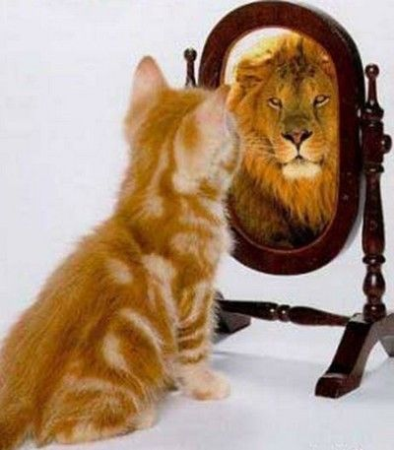
UNA PERSONA QUE DA VIDA UN BLOG,
ES QUIEN SOBRE TODO:
# 17 Da a conocer como somos
¿CÓMO ES USTED? – Makubex
Resalta nuestro ESPÍRITU EMPRESARIAL
http://blog.espol.edu.ec/vicenteriofrio

Slide 55
UNA PERSONA QUE DA VIDA UN BLOG,
ES QUIEN SOBRE TODO:
#18 Cosecha nuestro espíritu empresarial (”LOS BLOGGER SOMOS EMPRENDEDORES” –LEO)
Se desplaza en la RED MUNDIAL
http://blog.espol.edu.ec/vicenteriofrio

Slide 56
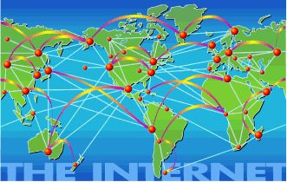
UNA PERSONA QUE DA VIDA UN BLOG,
ES QUIEN SOBRE TODO:
#19 Tiene conciencia de que la red abarca todo el planeta
(”LA RED ES MUNDIAL” –YUNIE)
BLOG ES MÁS PERSONAL que un sitio web
http://blog.espol.edu.ec/vicenteriofrio

Slide 57
UNA PERSONA QUE DA VIDA UN BLOG,
ES QUIEN SOBRE TODO:
#20 Disfruta del hecho que el blog es algo más personal en relación a un sitio web.
Beneficio de CONOCER A LOS DEMÁS
http://blog.espol.edu.ec/vicenteriofrio

Slide 58
¿CUÁLES SON LOS BENEFICIOS DE CONOCER A LOS DEMÁS?
“EXISTEN al menos CINCO LEYES PARA CONOCER A LOS DEMÁS”
# CUANTO MENOR ES NUESTRA DEPENDENCIA POR UNA PERSONA,
MAYOR ES EL PELIGRO DE EVALUARLA ERRÓNEAMENTE .
## LA IMAGEN QUE NOS FORMAMOS DE UNA PERSONA PROVIENE DE
SU APARIENCIA Y FORMA DE HABLAR (EN PARTES IGUALES)
### GUARDAMOS DE LAS PERSONAS UNA HUELLA EMOCIONAL,
RESULTADO DE LOS CONTACTOS MANTENIDO CON ELLA
#### USAMOS RASGOS DOMINANTES
PARA CLASIFICAR A NUESTROS SEMEJANTES
##### LA IMAGEN QUE TENEMOS DE UNA PERSONA ESTÁ
INFLUIDA POR INTERESES DEL GRUPO AL QUE PERTENECEMOS
¿QUE CONOCE? ¿A QUIÉNES CONOCE USTED?
http://blog.espol.edu.ec/vicenteriofrio

Slide 59
UN BLOG NOS PERMITE SABER QUÉ ES MÁS IMPORTANTE: LO QUE CONOCE USTED O A QUIÉNES CONOCE USTED
LO QUE CONOCE USTED
¿A QUIÉNES CONOCEN
LOS QUE CONOCEN A USTED?
USTED
¿CUÁNTO CONOCEN DE USTED
QUIENES LO CONOCEN A USTED?
¿A QUIÉN CONOCE USTED?
http://blog.espol.edu.ec/vicenteriofrio
CURVA DEL DECLIVE

Slide 60
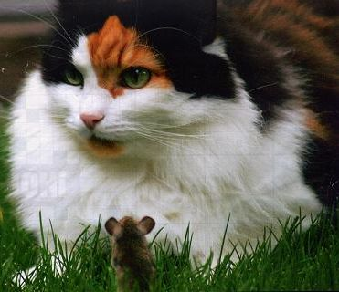
AL CREAR UN BLOG HAY QUE TENER CUIDADO CON LA CURVA DEL DECLIVE
Al realizar un blog hay que investigar y ver la manera de no caer en la curva del declive.
un “blog sin vida” hace perder el tiempo y los lectores no regresarán.
¿QUÉ ES LA CURVA DEL DECLIVE?
SEA CREATIVO
http://blog.espol.edu.ec/vicenteriofrio

Slide 61
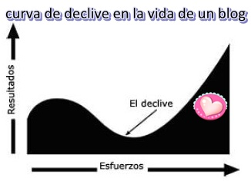
AL DAR VIDA A UN BLOG PUEDE DARSE LA CURVA DE DECLIVE
DEL BLOG
EL DECLIVE SE PRODUCE ENTRE EL COMIENZO Y EL DOMINIO.
PUEDE LLEGAR A SER UNA COMBINACIÓN DE BUROCRACIA Y DE RUTINA.
PARA LLEGAR AL CORAZÓN DE BUENOS RESULTADOS,
SEA CREATIVO
http://blog.espol.edu.ec/vicenteriofrio
TESTIMONIO DE EMILIO

Slide 62
SI SE MANEJA UN BLOG, PUEDEN HABER MUCHOS BENEFICIOS. VER TESTIMONIO DE EMILIO:
http://www.elblogdemarketing.com
http://blog.espol.edu.ec/vicenteriofrio
ADMINISTRAR Y REDACTAR UN BLOG

Slide 63
¿POR QUÉ ADMINISTRAR Y REDACTAR UN BLOG*?
Aprender para / la dedicación
Ordenar ideas y evocarlas más adelante
Resolver inquietudes
Mantenerse informado de la actualidad
Aprender a buscar información
Crear opinión, discusión, etc.
Cultivar la redacción significativa
Compartir con todos lectores
“espero de un blog: ”ACTIVIDAD, DINAMISMO, INFORMACIÓN, UTILIDAD, CONOCIMIENTO, OPINIÓN DE LÍDERES, SER ESCUCHADO, VISLUMBRAR LA VISIÓN, AUTENTICIDAD, CALIDAD, CONVERSACIÓN.”
* ADAPTACIÓN DEL TRABAJO DE EMILIO APARECIDO EN:
http://www.elblogdemarketing.com
GRACIAS YUNIE, LEO Y MAKUBEX
http://blog.espol.edu.ec/vicenteriofrio

Slide 64
YUNIE
LEO
MAKUBEX
GRACIAS YUNIE, LEO Y MAKUBEX,
USTEDES NOS HAN REVELADO LAS PISTAS BÁSICAS PARA DAR VIDA A UN BLOG
ANTES DE ESCRIBIR UN BLOG
http://blog.espol.edu.ec/vicenteriofrio

Slide 65
ANTES DE COMENZAR A ESCRIBIR A UN BLOGº
@ Usted debe contar con un(os) objetivo(s) para compartir, desarrollar o escribir @
- DEFINA SU(S) PROPÓSITO(S) *#
- DESCUBRA SU PÚBLICO
- ESCRIBA COSAS ACTUALES Y REALES
- DISCUTA SIEMPRE LOS HECHOS
- CONTROLE SU ORTOGRAFÍA Y REVISE LO QUE ESCRIBE
- NO ESCRIBA CUANDO ESTÉ ENOJADO O APENADO
- IGNORE LOS ATAQUES PERSONALES
*#ESTO PRODUCIRÁ LA RIQUEZA DE SU BLOG,
CON EL TIEMPO LAS PERSONAS LO VISITARÁN.
º tomado de http://blog.espol.edu.ec/
PROPÓSITO DEL BLOG
http://blog.espol.edu.ec/vicenteriofrio

Slide 66
EL PROPÓSITO DEL SITIO BLOG ES CONTAR
UNA HISTORIA O PARA GENERAR ALGÚN TIPO DE ACCIÓN.
SI EL USUARIO NO LLEGA A LA HISTORIA O AL CURSO DE LA ACCIÓN, USTED HA PERDIDO UN VISITANTE
¿PARA SIEMPRE?
NO PERDAMOS NUESTRO BLOGS
http://blog.espol.edu.ec/vicenteriofrio

Slide 67
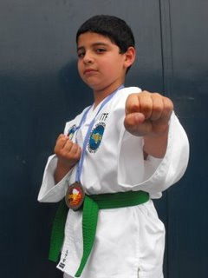
SI AL ESCRIBIR UN BLOG, USTED NO LLEGA HASTA DONDE USTED MISMO, USTED HA PERDIDO
SU BLOG Y VICEVERSA
NO PERDAMOS A NUESTRO BLOGS (¿HIJOS?)
GRACIAS
http://blog.espol.edu.ec/vicenteriofrio

Slide 68
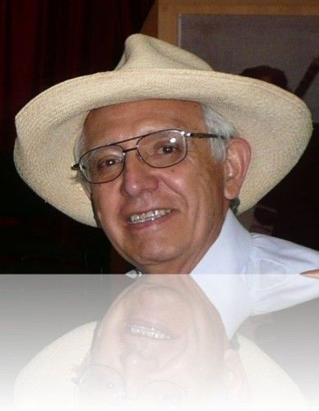
GRACIAS POR SU ATENCIÓN
¿DÓNDE ME ENCUENTRAN?
http://blog.espol.edu.ec/vicenteriofrio
¿ME SIGUEN?
http://twitter.com/vriofriodoc
http://twitter.com/vriofrio
2009.04.18
http://blog.espol.edu.ec/vicenteriofrio

Slide 69
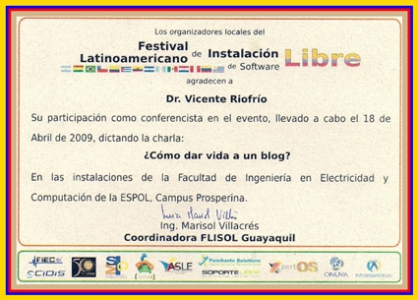
http://blog.espol.edu.ec/vicenteriofrio

